Slide 1


Conception et réalisation d’un outil de Simulation de service de Scaling
Projet de fin d’études
Pour l'obtention du diplôme d'Ingénieur d'État en informatique
Réalisé par :
M. ZOUAID Omar
Membres du Jury :
  Pr. RGHIOUI Anass - Président
  Pr. GUENNOUN Karim - Examinateur
  Pr. ADDOU Malika - Encadrante EHTP
  M. DOUIYEH Tarik - Encadrant SG ATS
Soutenu le Mardi 14 Juillet 2020

Slide 2



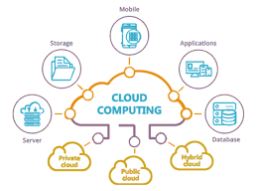


Problématique
Efficacité
La mise à l’échelle
Optimisation des charges
Flexibilité/Perfrmance
Satisfaction Client

Slide 3
CONTEXTE DU PROJET
CONDUITE DU PROJET
ÉTUDE PRÉLIMINAIRE
Plan
SPÉCIFICATION GÉNÉRALES
ANALYSE ET CONCEPTION
RÉALISATION
CONCLUSION
Notes:
1 -> 3 1min5sec

Slide 4
I
CONTEXTE DU PROJET
Organisme d’accueil
Thème
Société Générale Africa Technologies & Services
Création
Activité
2014, Casablanca
Regroupe les services de R&D des activités de marché de finance du groupe Société Générale.

Slide 5
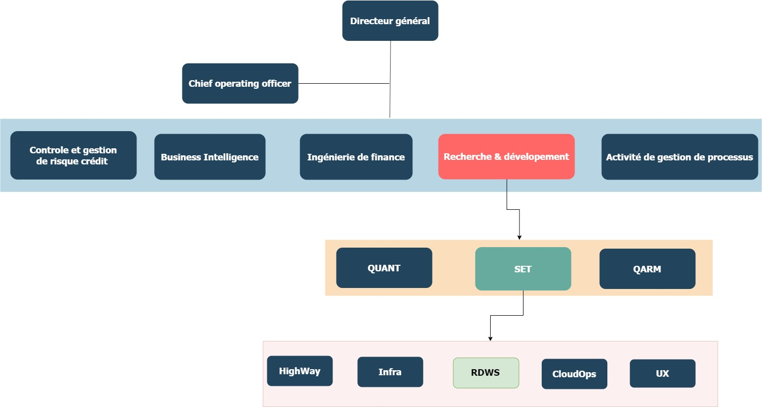
I
CONTEXTE DU PROJET
Organisme d’accueil
Sections
Thème
Divisions
Equipes

Slide 6
I
CONTEXTE DU PROJET
Organisme d’accueil
Gestion d’architecture
Optimisation de charge
Thème
Service de Scaling
Configuration de Scaling
Mise en test de la configuration de Scaling
Qualité de déploiement

Slide 7
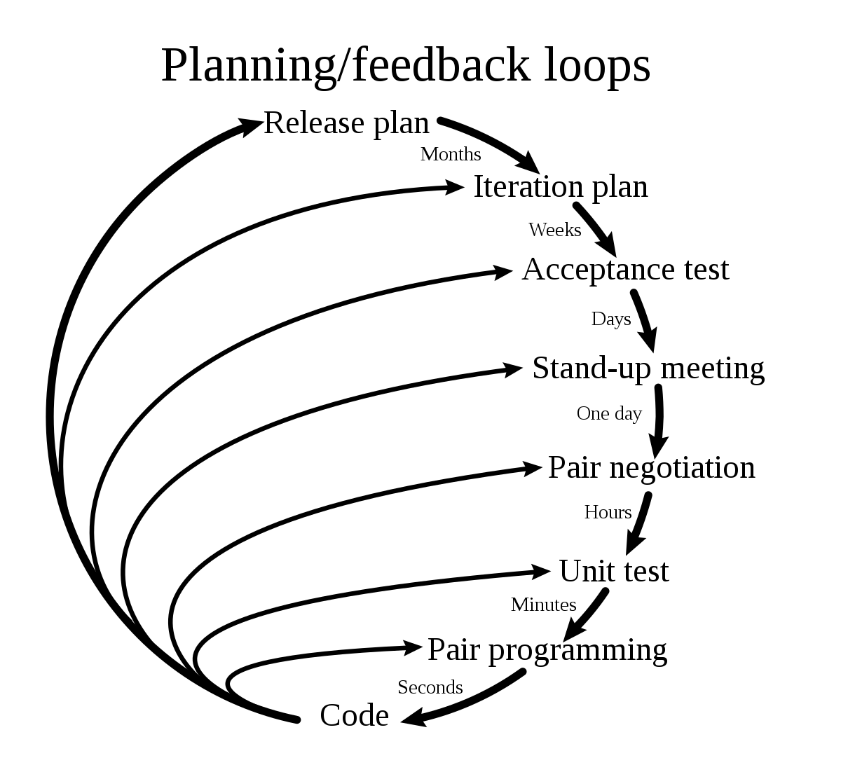
II
Conduite du projet
Démarche du projet
MÉTHODE DE GESTION ET DE DEVELOPPEMENT
XP (Extreme Programing)
Planification du projet
Notes:
- Comme methode de dev et gestion du projet on a utilisé l’extreme programing qu est une methode agile adopté au equipe réduite et au projet de changeants

Slide 8
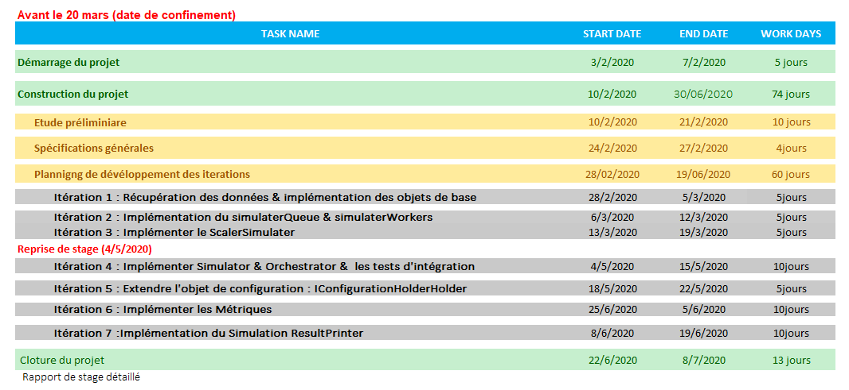
II
Conduite du projet
Démarche du projet
Planning
Planification du projet
Notes:
Mon projet est divisé en trois principale phase :
*phase de démarrage du projet où j’ai effectue les différentes formations de base pour que je puisse travailler sur mon sujet
*phase de construction du projet qui est composé de :
- etude preliminaire qui a duré 10 jours
- puis une définition des specifications fonctionnele et technique de la solution
- puis les itétartions de dévolppement qu’on duréé 60 jours
*phase de clôture et la rédaction du rapport

Slide 9
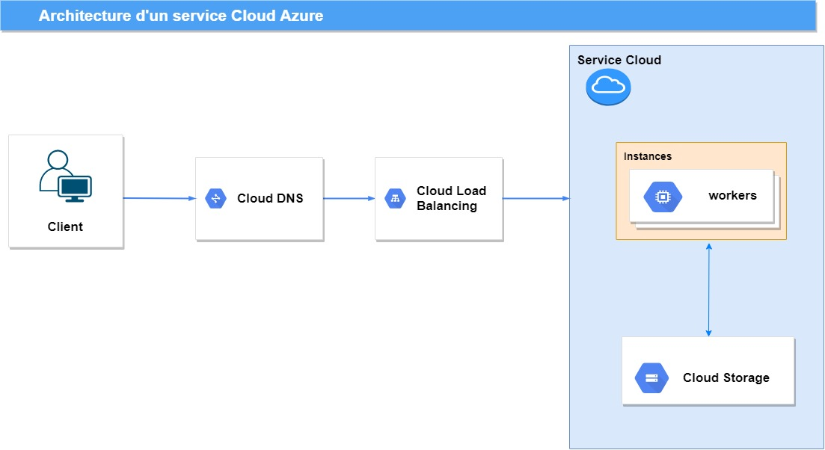
III
Etude Préliminaire
Analyse de l’existant
Limitations
Solution proposée
Tier Client
Serveur DNS
Load Balancer
Les instances de service
Stockage

Slide 10
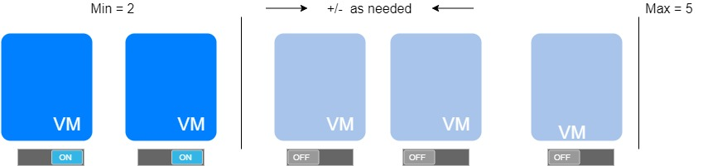
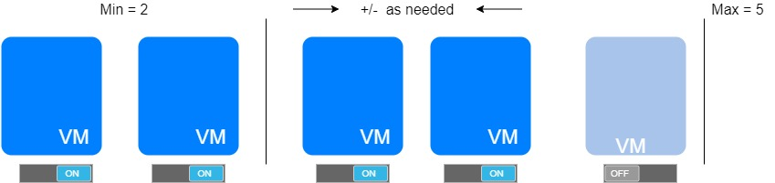
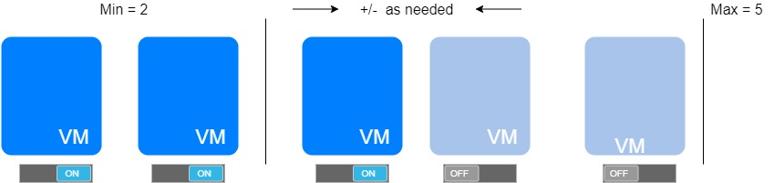
III
Etude Préliminaire
Analyse de l’existant
Concept d’auto scaling : L’auto scaling est une méthode qui permet d’avoir le nombre de machines nécessaires pour gérer la charge d’une application.
Nombre workers > 2
Limitations
Solution proposée
Flux : 1 req/sec
Après 1 min
Deux machines créées
Flux = 4 req/sec
Après 2 min
1 machine suprimée
Flux = 3 req/sec

Slide 11
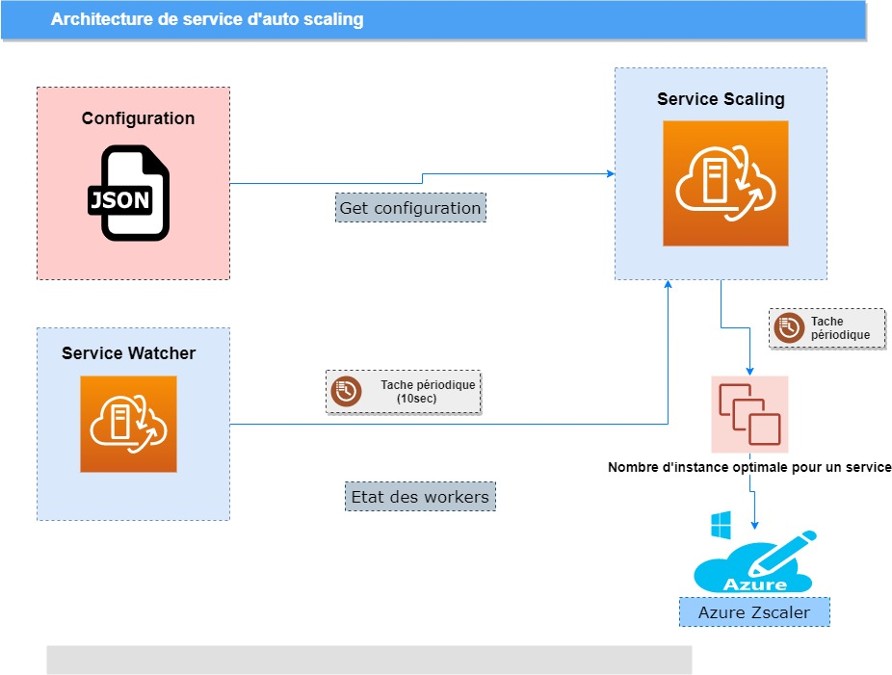



III
Etude Préliminaire
Analyse de l’existant
Limitations
Solution proposée
Elément clé

Slide 12
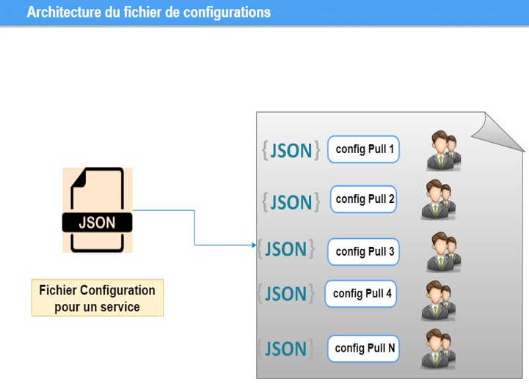
III
Etude Préliminaire
Analyse de l’existant
Limitations
Solution proposée

Slide 13
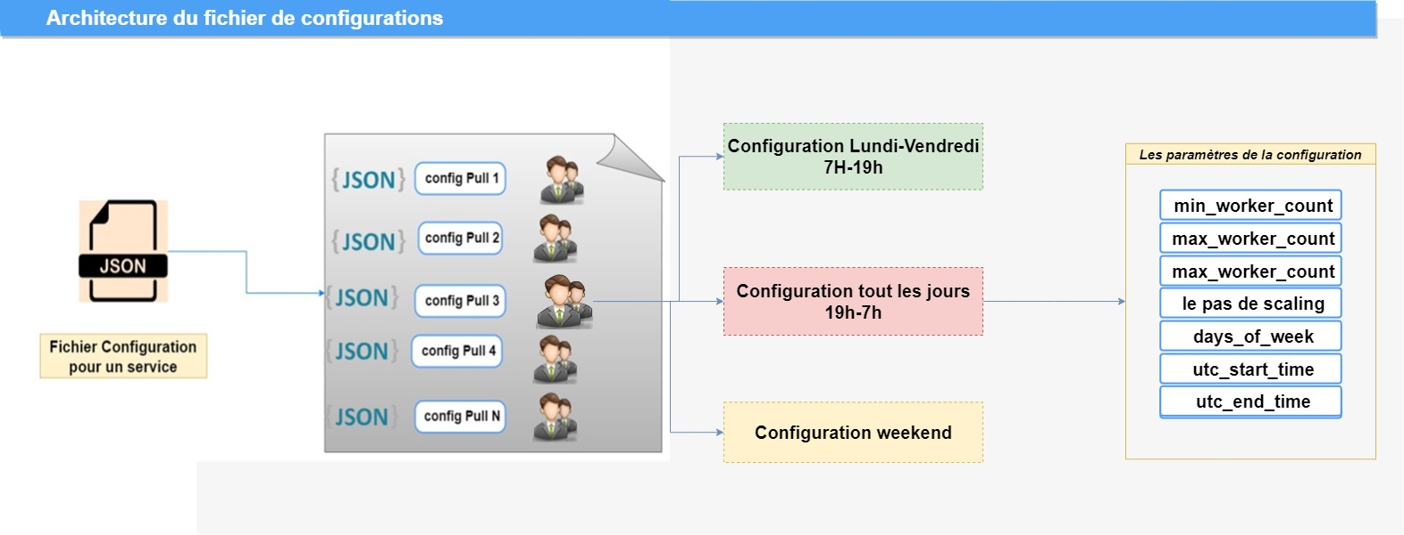
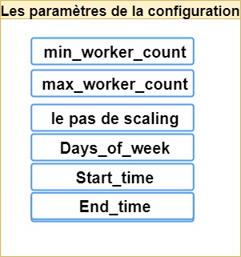
III
Etude Préliminaire
Analyse de l’existant
Limitations
Solution proposée

Slide 14


III
Etude Préliminaire
Description de l’existant
Une configuration générée manuellement engendre les situations suivantes :
Limitations
Solution proposée
Un coût de déploiement sur le cloud très élevé, au cas d’une configuration gourmande en terme de workers
Une charge non supportée par les services au cas d’une configuration minimale ➔ un temps de réponse non satisfaisant pour le client

Slide 15

III
Etude Préliminaire
Description de l’existant
La création d’un simulateur de charge du service de Scaling dans le but de :
Limitations
Solution proposée
Calculer les métriques Cloud relatives à une configuration
Simuler le fonctionnement du service de scaling
Tester la configuration dans un milieu hors production
Evaluer la qualité de déploiement de la configuration

Slide 16
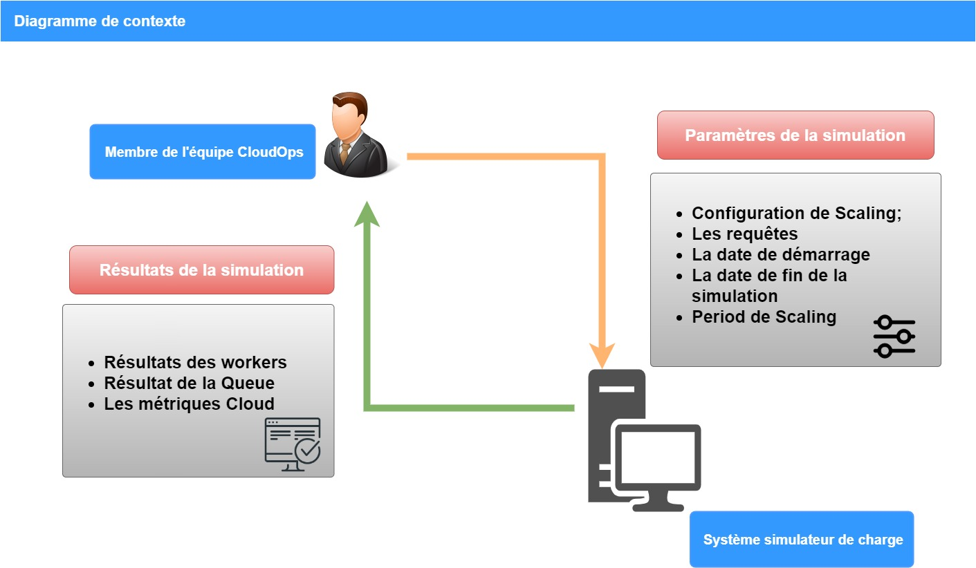
III
Etude Préliminaire
Description de l’existant
Problématique
Solution proposée

Slide 17
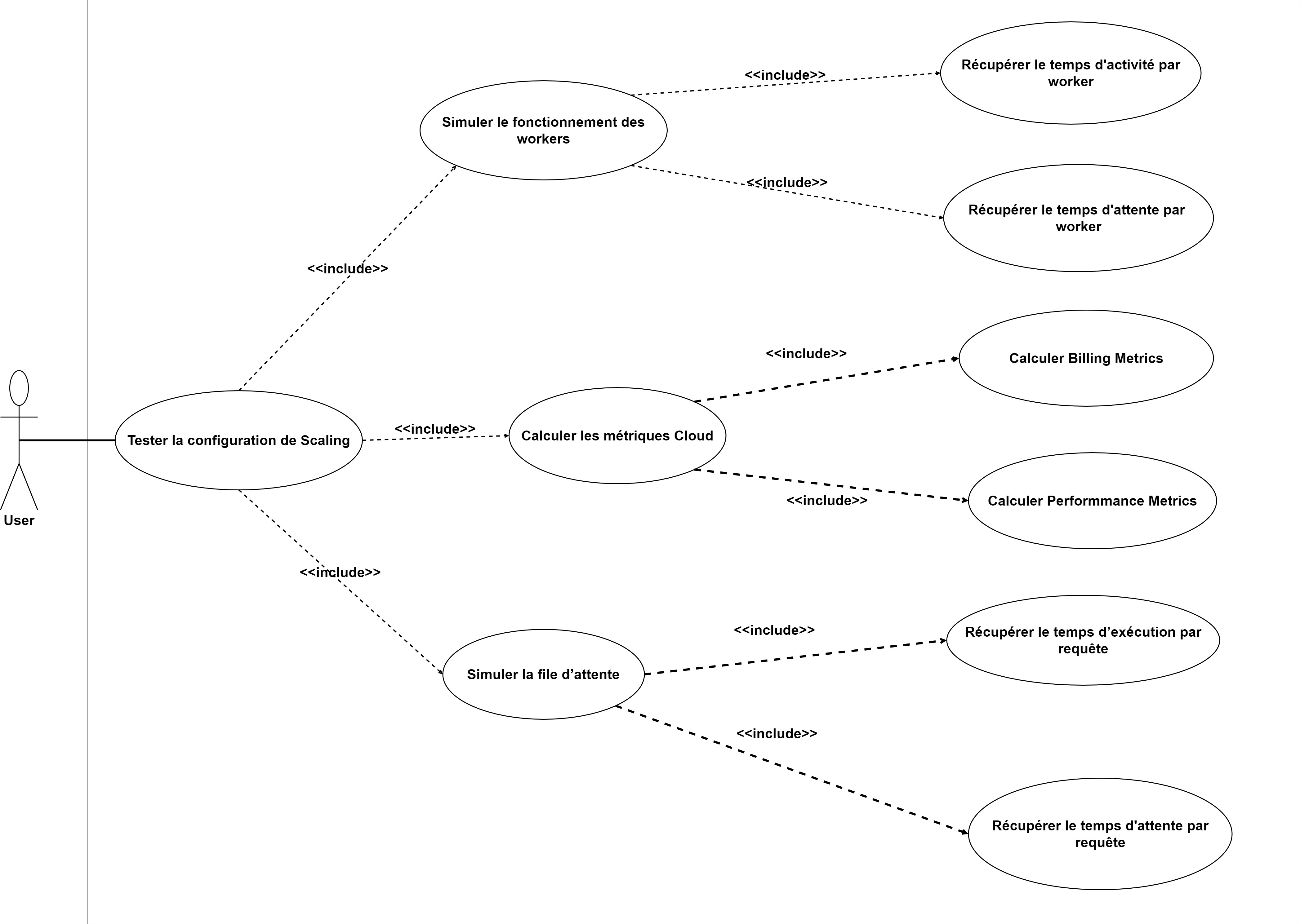
IV
SPÉCIFICATION GÉNÉRALES
Spécifications fonctionnelles
Diagramme de cas d’utilisations :
Spécifications techniques
Notes:
On a un utilisateur qui veut tester une configuration de caling qui revient à faire :

Slide 18
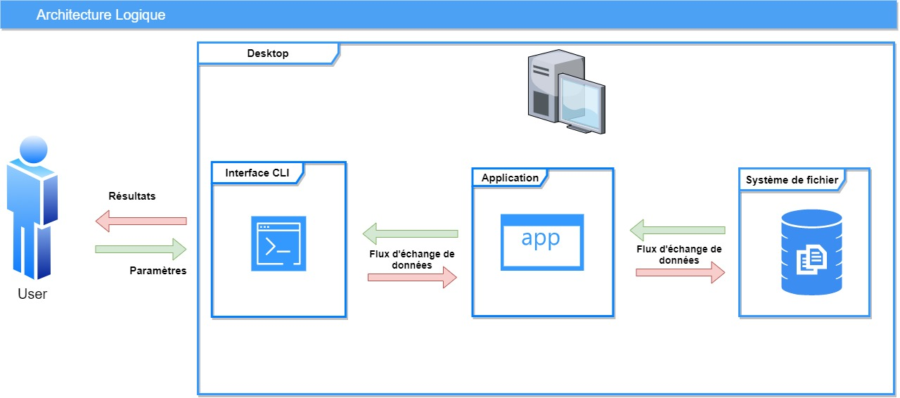
IV
SPÉCIFICATION GÉNÉRALES
Spécifications fonctionnelles
Architecture du système
Spécifications techniques

Slide 19
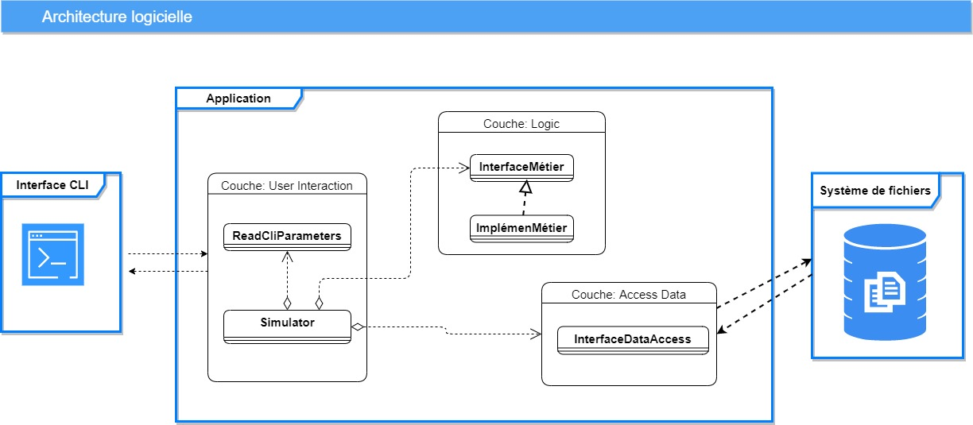
IV
SPÉCIFICATION GÉNÉRALES
Spécifications fonctionnelles
Architecture du système
Spécifications techniques

Slide 20
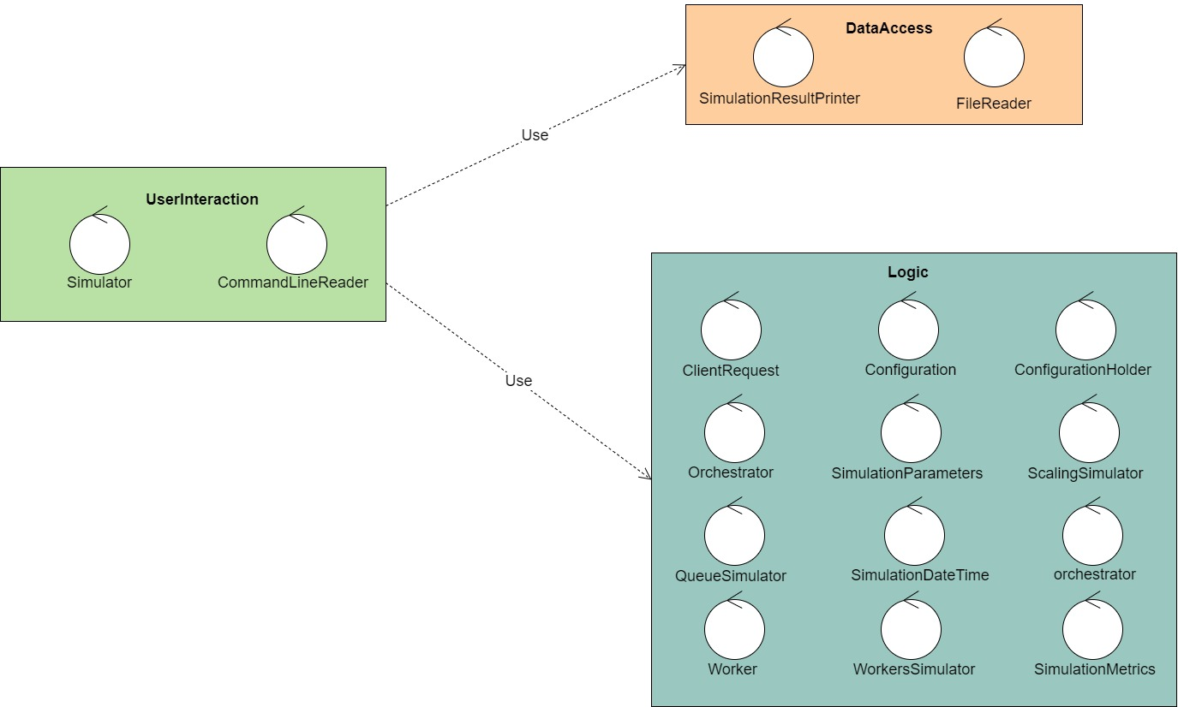
V
Conception
Conception générale
Diagramme de classes de conception générale
Conception détaillée

Slide 21
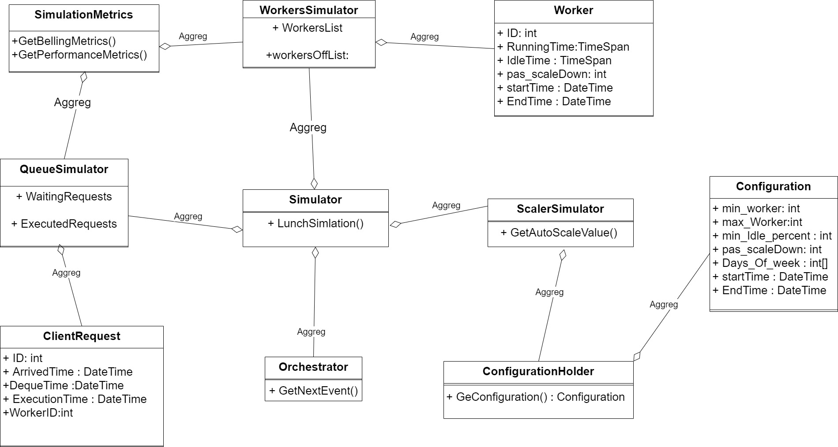
V
Conception
Conception générale
Diagramme de classes de la couche Logic
Conception détaillée
Notes:
20 -> 21 1:40

Slide 22






VI
Realisation
Environnement du projet
Démonstration

Slide 23

VI
Realisation
Environnement du projet
Scénario de simulation :
Démonstration
Fichier de requêtes composé de 10.000 requêtes extraites du cloud Azure
Configuration de service de scaling :
    Max Worker : 300
    Min worker : 20
Notes:
Fichier de conf composé d’un max worker qui est égale à 300

Slide 24
Démo
Notes:
22 -> 24 46sec

Slide 25
VII
Conclusion
Objectifs
Tous les objectifs ont été atteints
Difficultés
Extensions
Simulation du processus de Scaling
Test du fichier de configurations du service de Scaling
Calcul des métriques Cloud relatives à une configuration de service de Scaling

Slide 26
VII
Conclusion
Objectifs
Plusieurs difficultés ont été surmontées
Difficultés
Extensions
■ Problèmes d’accès à la base de données
  Il fallait toujours passer par l’encadrant pour avoir des données fiables pour la réalisation des tests
■ Suspension de stage durant le mois d’avril
  Alléger le cahier de charge
  Accélérer la cadence du développent

Slide 27
VII
Conclusion
Objectifs
Comme extensions possibles à ce projet :
Difficultés
Extensions
Comparaison des résultats de simulation de deux configurations distinctes du service de scaling, pour choisir la configuration la plus performante
Génération d’une configuration optimale du service de Scaling en se basant sur une charge de requêtes
Notes:
25 -> 26 50 sec

Slide 28
Merci pour votre attention

Slide 29
Conception et réalisation d’un outil de Simulation de service de Scaling
Projet de fin d’études
Pour l'obtention du diplôme d'Ingénieur d'État en informatique
Réalisé par :
M. ZOUAID Omar
Membres du Jury :
  Pr. RGHIOUI Anass - Président
  Pr. GUENNOUN Karim - Examinateur
  Pr. ADDOU Malika - Encadrante EHTP
  M. DOUIYEH Tarik - Encadrant SG ATS
Soutenu le Mardi 14 Juillet 2020

